Slide 1
Yves Klein
(28. dubna 1928 Nice, Francie – 6. června 1962 Paříž, Francie)

Slide 2
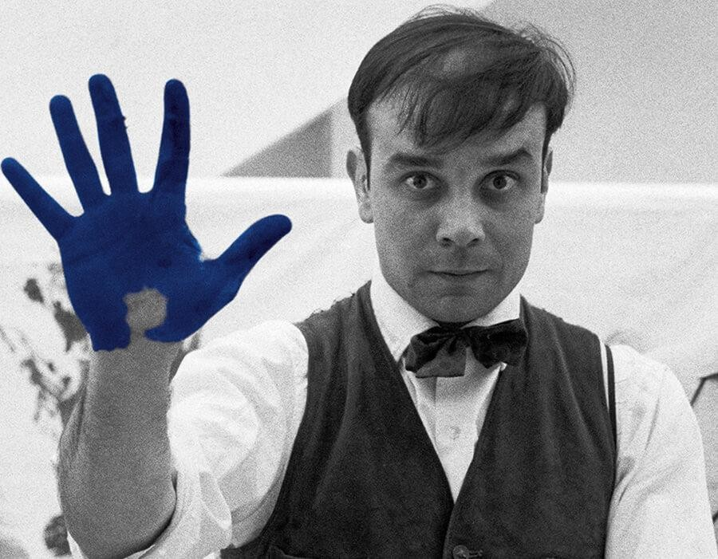

Slide 3
francouzský výtvarník, jehož dílo se stalo podnětem pro konceptuální
umění a umění používající jako svůj výrazový prostředek happening.
Happening - způsob uměleckého výrazu, který se formuje náhodným rozvíjením děje formou inscenované události za účasti umělce i diváků – účastníků happeningu
Antropometrie, Jump

Slide 4
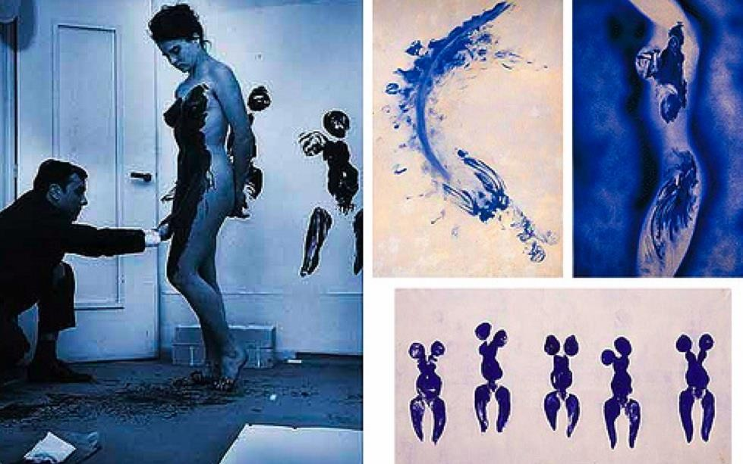

Slide 5
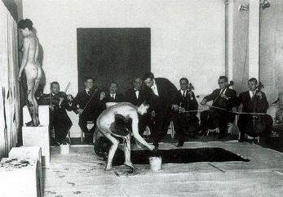
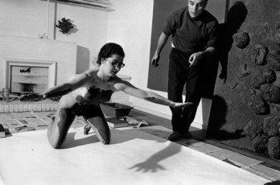

Slide 6
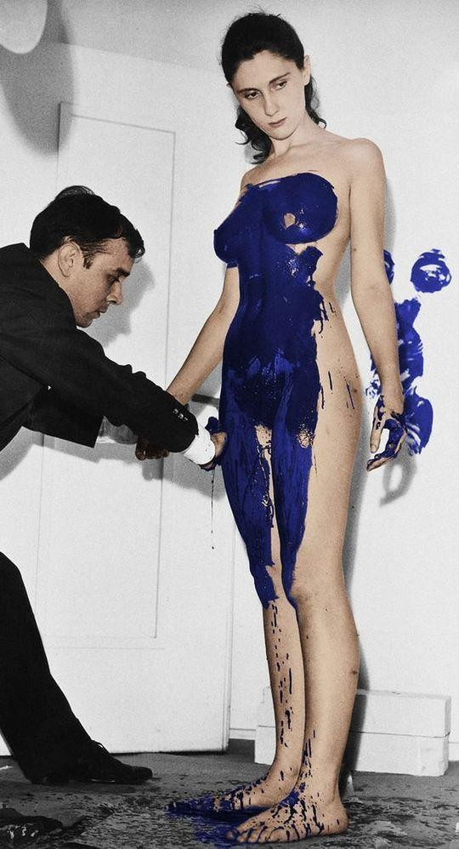
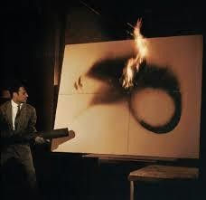

Slide 7
Fascinovala ho prázdnota
Z roku 1960 pochází slavná fotomontáž Harryho Shunka - Leap into the Void

Slide 8
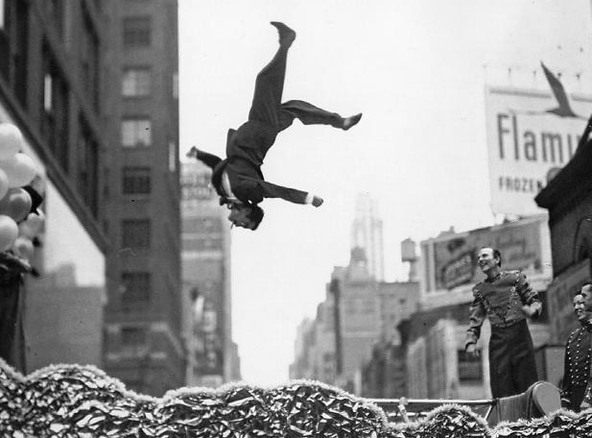
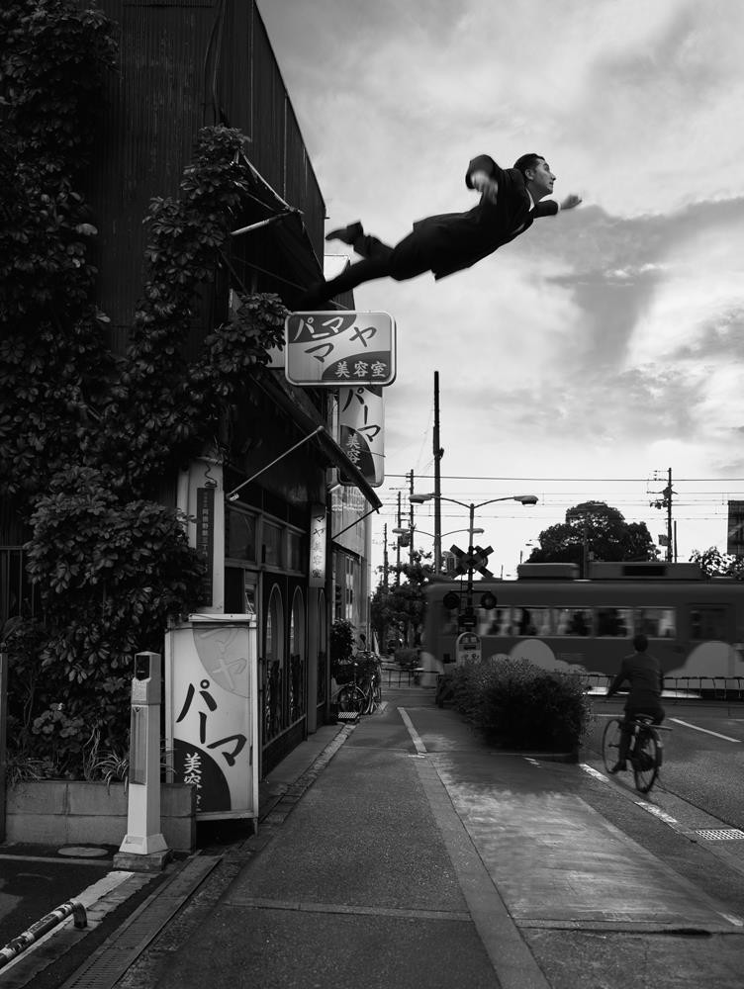
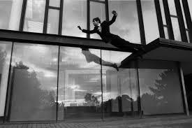

Slide 9
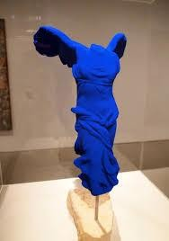
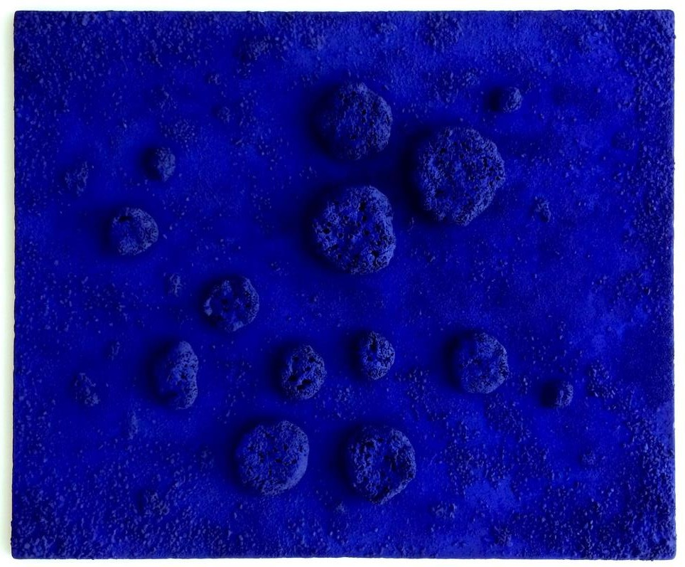
Známý se stal především svými monochromními obrazy, na nichž aplikoval temně zářivou ultramarínovou barvu.
(International Klein Blue - IKB), (Ultramarine Blue)
vyjadřoval mystický univerzalismus

Slide 10
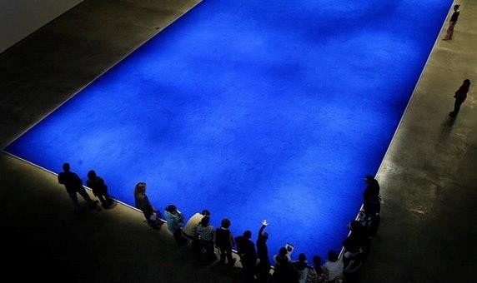

Slide 11
Byl vizionář; podle jeho představy mělo umění v lidstvu
probudit senzualitu, která nastolí na Zemi nový, spravedlivý řád. Měl vliv na umění 2. poloviny 20. století.

Slide 12
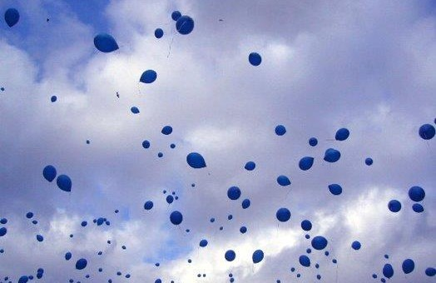
Vypuštění 1001 balónů v barvě IKB u příležitosti vernisáže výstavy věnované dílům Yvese Kleina (2006-2007) v Musée national d'art modernev Paříži.

Slide 13
